Slide 1


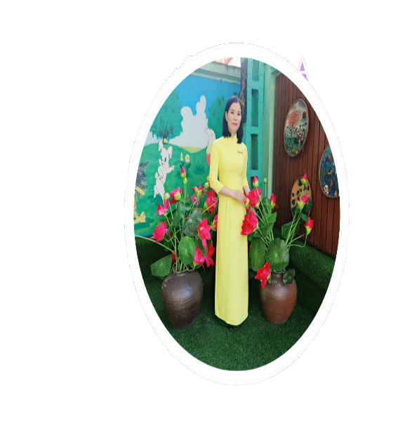
PHÒNG GIÁO DỤC VÀ ĐÀO TẠO QUẬN LONG BIÊN
TRƯỜNG MẦM NON ĐỨC GIANG
LĨNH VỰC PHÁT TRIỂN NGÔN NGỮ
Hoạt động: Làm quen chữ cái “ Làm quen chữ cái i,t,c ”
Lứa tuổi: Mẫu giáo lớn
Giáo viên: Bành Thị Tâm

Slide 2

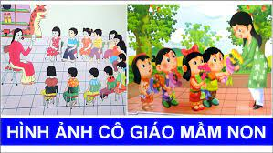
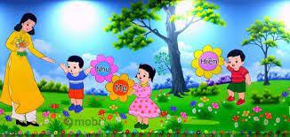

Slide 3

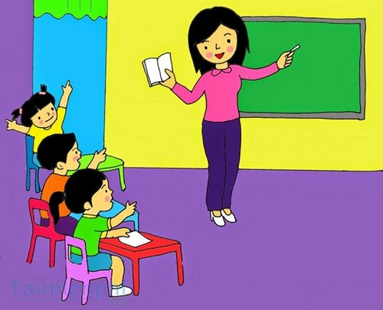
C
«
g
i
¸
o

Slide 4

Cô giới thiệu chữ i, đặc điểm cấu tạo của chữ i
i

Slide 5


Các kiểu của chữ i
I
i
I
i

Slide 6

Cô giới thiệu chữ t, đặc điểm cấu tạo của chữ t
t

Slide 7
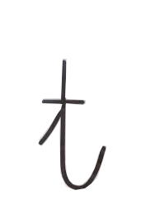
Các kiểu chữ t
T
T
t

Slide 8

So sánh điểm giống nhau và khác nhau của chữ i và chữ t

Slide 9
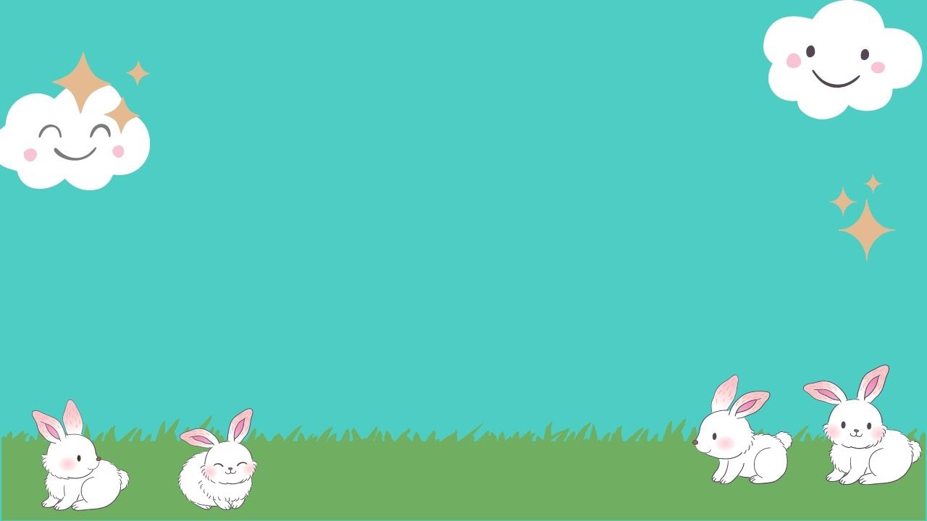
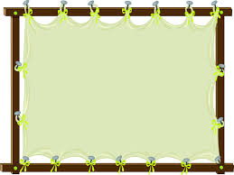
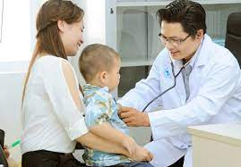
b
a
¸
c
s
Ü

Slide 10
Cô giới thiệu chữ c, đặc điểm cấu tạo của chữ c
c
c

Slide 11

Cô giới thiệu 3 kiểu chữ của chữ c
I
I
C
c

